Slide 1
ПРОФЕСИЈЕ У ПОДРУЧЈУ РАДА САОБРАЋАЈ

Slide 2
Основни циљ занимања саобраћајне струке јесте да омогући да се људи, роба и добра свих врста безбедно и брзо превезу са једног места на друго.

Slide 3
Саобраћајна професија
Постоје различити послови који се могу поделити у три групе:
1. Група послова особа које управљају саобраћајним средствима,
2. Група послова особа које се баве организацијом превоза путника и робе, воде рачуна о контроли и исправности возног парка,
3. Група послова особа које се баве истраживањем, планирањем и другим битним пословима у вези са развојем и несметаним одвијањем саобраћаја.

Slide 4
Прва група послова
Овде спадају особе које управљају возилима – саораћајним средствима.
Друмски саобраћај - возачи моторних возила
Железнички саобраћај- техничари вуче или машиновође
Авио-саобраћај – пилоти
Водни саобраћај - кормилари

Slide 5
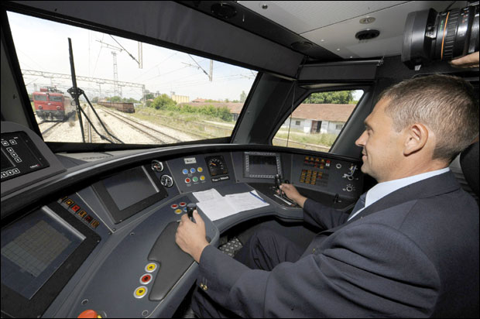
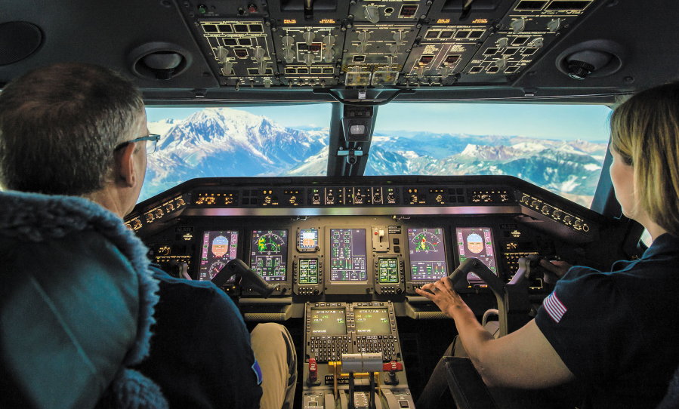
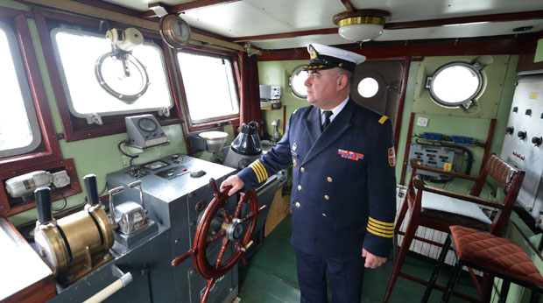

Slide 6
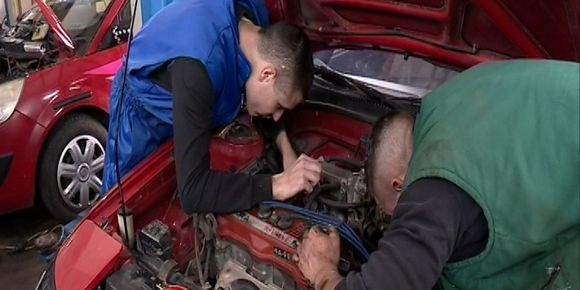
Друга група послова
Људи који организују превоз, брину о исправности возила...
Техничари друмског, железничког, наутичког (водног) и ваздушног саобраћаја

Slide 7
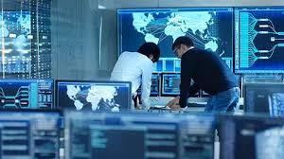
Трећа група послова
Инжењери – особе које се баве истраживањем, планирањем и другим битним пословима у вези са саобраћајем.

Slide 8
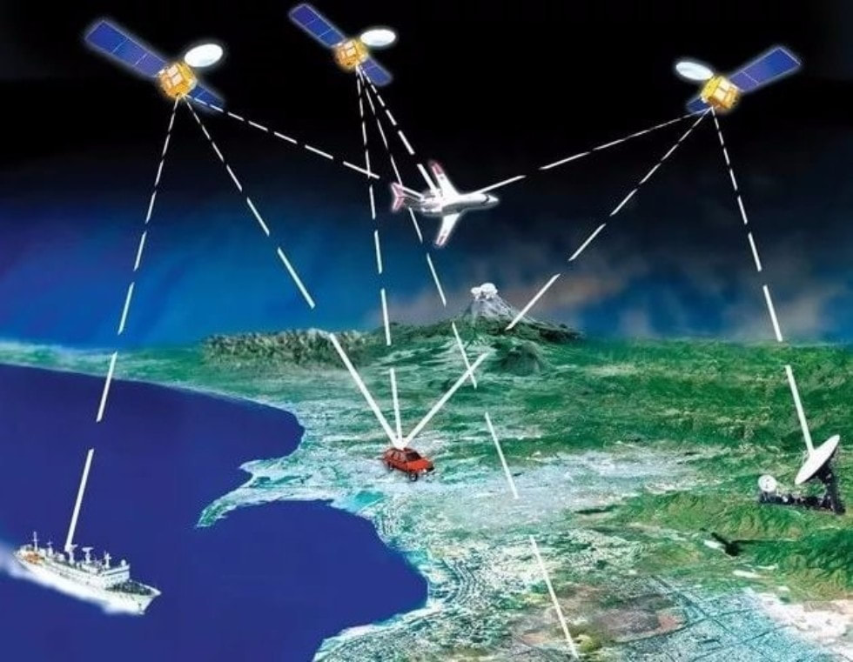
УПОТРЕБА ИНФОРМАЦИОНИХ ТЕХНОЛОГИЈА У САВРЕМЕНОМ САОБРАЋАЈУ
ИКТ – информационо-комуникационе технологије
Употреба савремене технологије у саобраћају.

Slide 9
Ваздушни саобраћај
Ваздушни саобраћај је веома условљен развојем технологије. Да би авион безбедно полетео, летео и слетео користе се информационо-комуникационе технологије.
Код дужих летова управљање авионом се препушта ауто-пилоту.
Њиме управља рачунар руководећи се подацима које прима путем сателита.

Slide 10
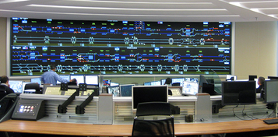
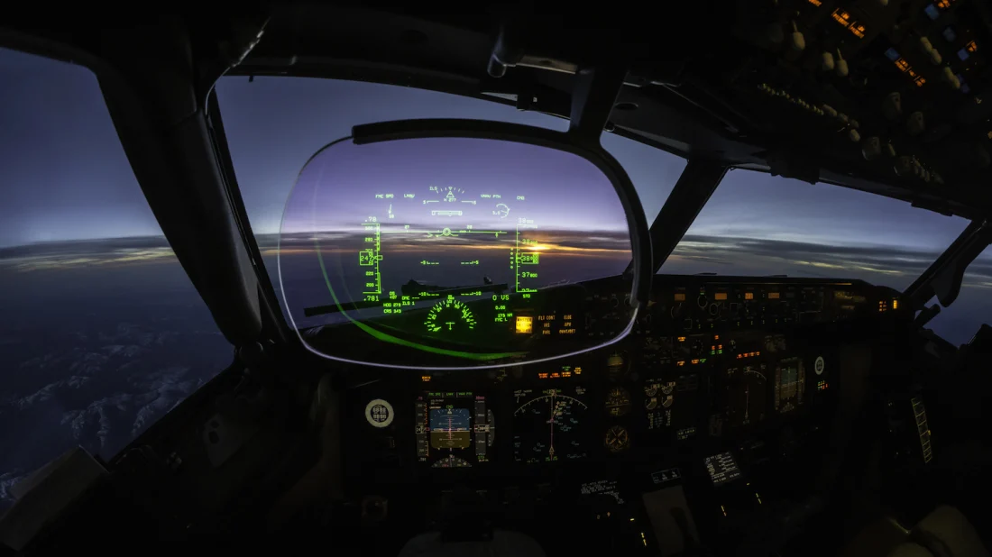

Slide 11
Копнени саобраћај
Употреба ИКТ у копненом саобраћају је све већа, посебно у секторима за организацију и управљање.
Електронски знакови за обавештење о видљивости, брзини кретања, клизавости пута, слободним паркинг местима...
Сами аутомобили имају уграђен рачунар који обавештава о незатвореним вратима, колико горива има у резервоару, за везивање сигурносног појаса...
Неки аутомобили имају и ауто-пилоте
Навигација

Slide 12
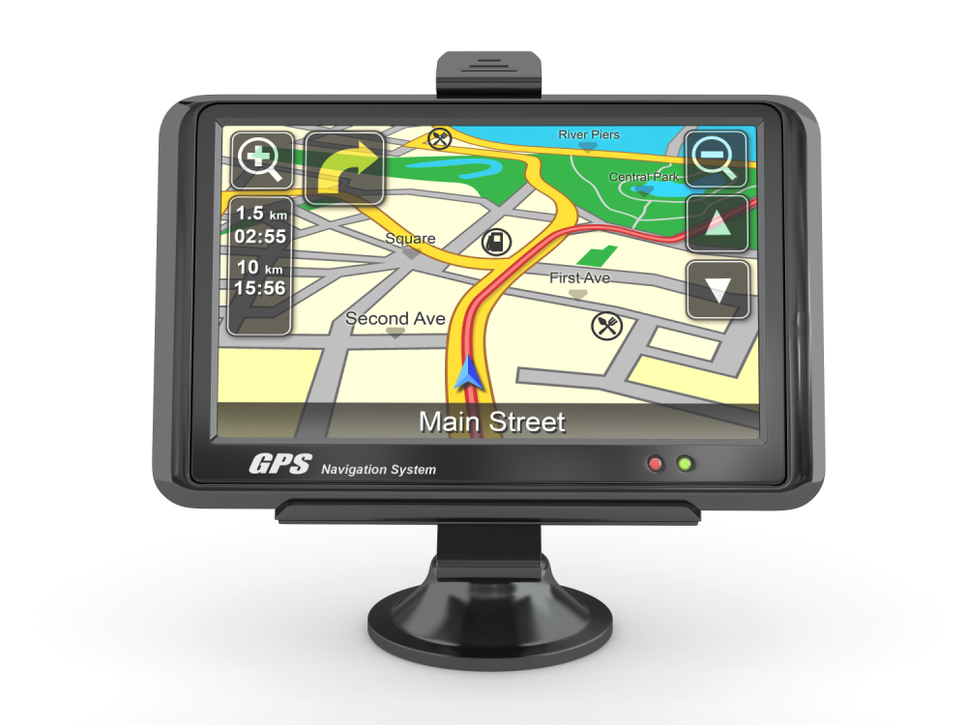

Slide 13
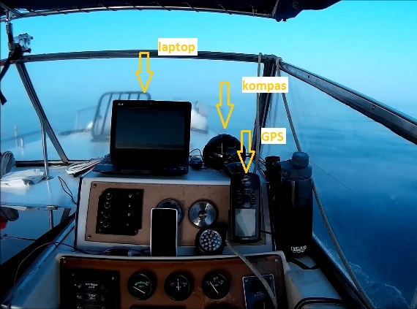
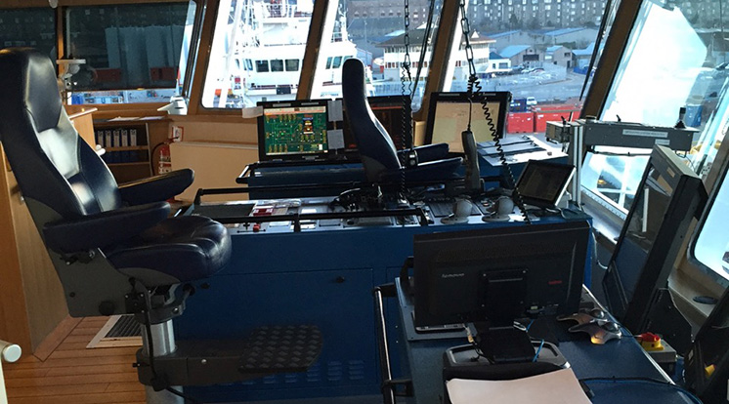
Водни саобраћај
Светионике су заменили навигациони системи који олакшавају пловидбу.

Slide 14
Навигација
Уређај који нам помаже д апронађемо одговарајући пут до одредишта и показује нам време за које можемо тамо да стигнемо, обавештава нас да ли на путу има гужве, радова или незгоде.
Могу бити уграђени у возила.
Користе се и паметни телефони, таблет уређаји и лаптопови на којима има инсталирана апликација за навигацију.

Slide 15
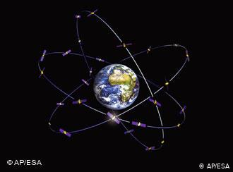
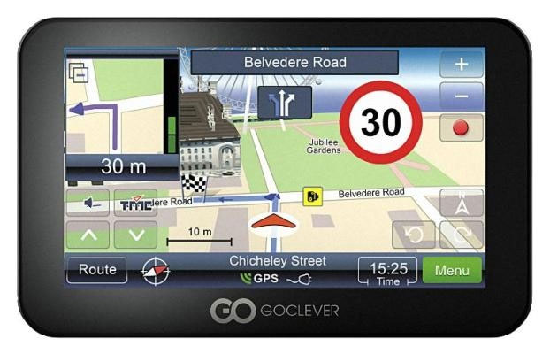
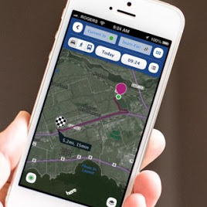

Slide 16
Домаћи задатак
Преписати ПОДСЕТНИК и одговорити на питања из ПРОВЕРЕ ЗНАЊА из уџбеника,страна .27

